Slide 1


Slide 2

REALIZAÇÃO

Slide 3


PESQUISA

Slide 4



PESQUISA
Em maio deste ano, fizemos uma pesquisa com alguns pacientes em tratamento de HIV e HCV.
A ideia era entender sua rotina de tratamento e mapear necessidades e dificuldades durante este período.

Slide 5
DESCOBERTA

Slide 6

DESCOBERTA
Descobriu-se que os controles essenciais do tratamento eram feitos em anotações manuais ou em aplicativos nativos do smartphone (alarme e bloco de notas).

Slide 7
NECESSIDADES MAPEADAS

Slide 8

NECESSIDADES MAPEADAS
• Aplicativo discreto
• Pontualidade no uso dos medicamentos
• Lembrete de consultas
• Guardar e consultar as principais informações de exames
• Controlar o término dos medicamentos em uso
• Registrar efeitos colaterais
• Ter um prontuário médico portátil

Slide 9
SOLUÇÃO

Slide 10
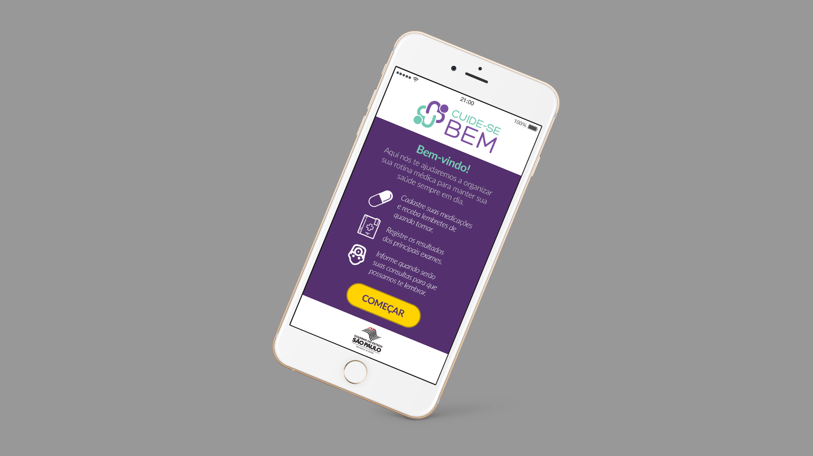
IDEALIZAMOS O APP
CUIDE-SE BEM/

Slide 11
ESTUDO DE CORES
A cor verde significa esperança, liberdade, saúde e vitalidade.
O roxo transmite a purificação do corpo e da mente, e a libertação de medos e outras inquietações. É a cor da transformação.

Slide 12

PILARES
Representa os três pilares do App:
• O paciente
• O cuidado
• O envolvimento

Slide 13

ESTUDO DO ÍCONE

Slide 14


Slide 15
PRINCIPAIS
FUNCIONALIDADES

Slide 16
PRINCIPAIS FUNCIONALIDADES
DIÁRIO
AGENDA MÉDICA
LOGIN
EXAMES
DICAS
PERFIL

Slide 17
PRINCIPAIS FUNCIONALIDADES
“Eu marco minhas consultas em um papel e colo na geladeira. Dependendo de quem visita minha casa, eu corro e
tiro os papéis.”
P3 – Mulher - HIV
SOLUÇÃO:
• App com senha
• Nome e notificações
discretas

Slide 18
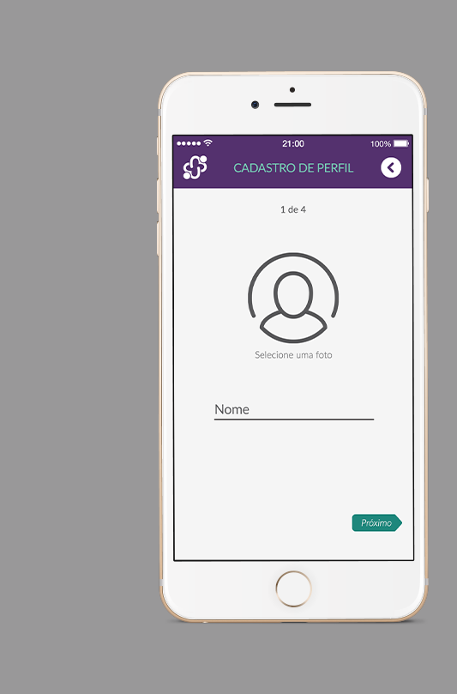
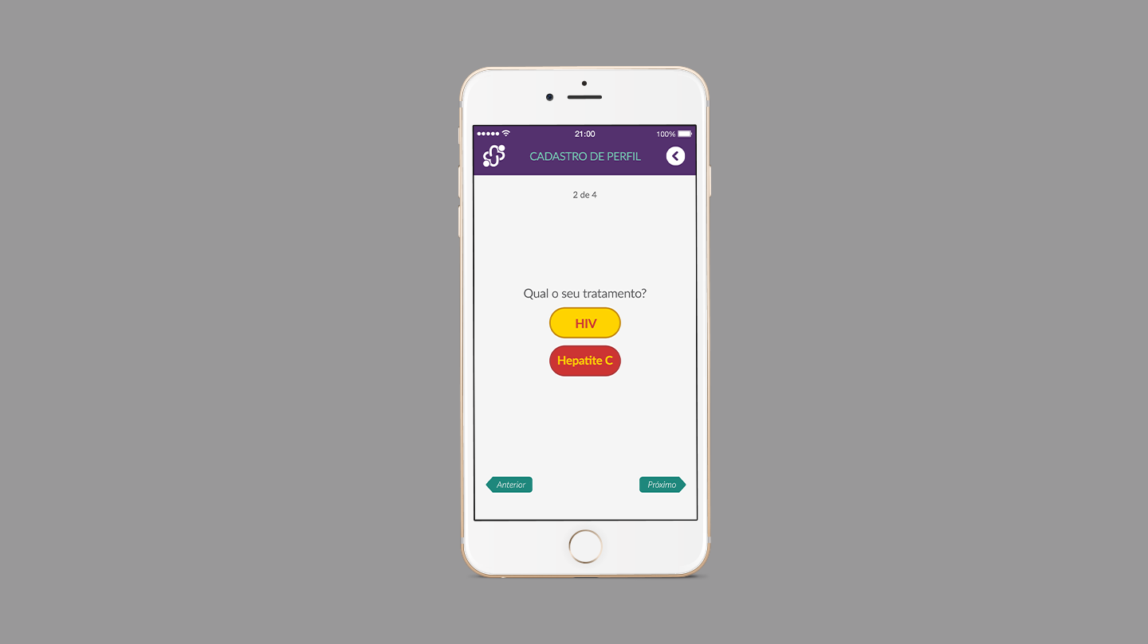
LOGIN FÁCIL E DISCRETO:
• Nome
• Tipo de tratamento
• Medicamento em uso
• E-mail
• Senha

Slide 19
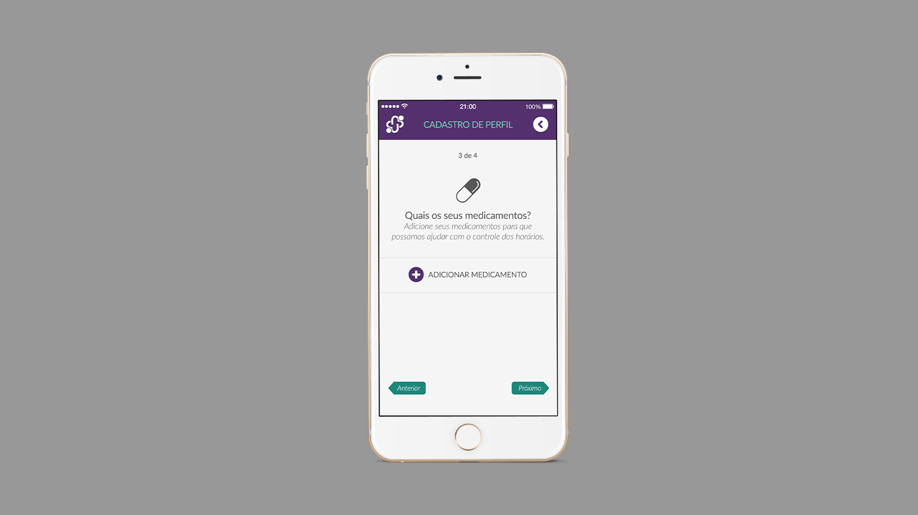
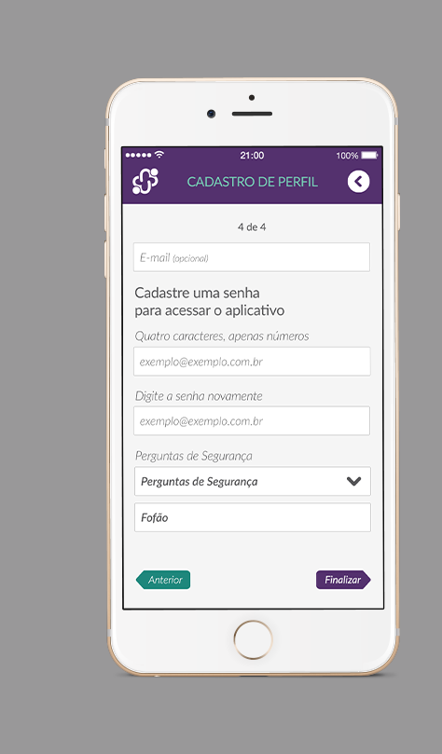
IMPORTANTE:
Não é obrigatório fornecer um endereço de e-mail.

Slide 20
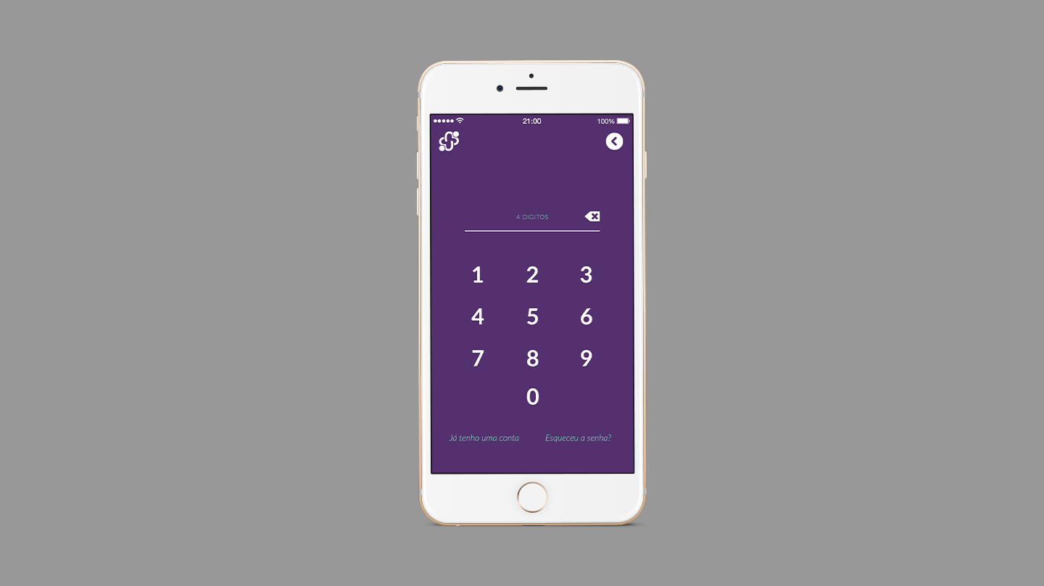
Tela para acesso ao app depois do cadastro.
É preciso digitar sua senha para visualizar as informações.

Slide 21
PRINCIPAIS FUNCIONALIDADES
“Eu acordo de manhã e tomo meu remédio. Se eu for no banheiro antes, quando eu vi eu já esqueci “.
P1, mulher - HIV
SOLUÇÃO:
• Cadastro de medicamentos
em uso
• Controle do medicamento
tomado

Slide 22
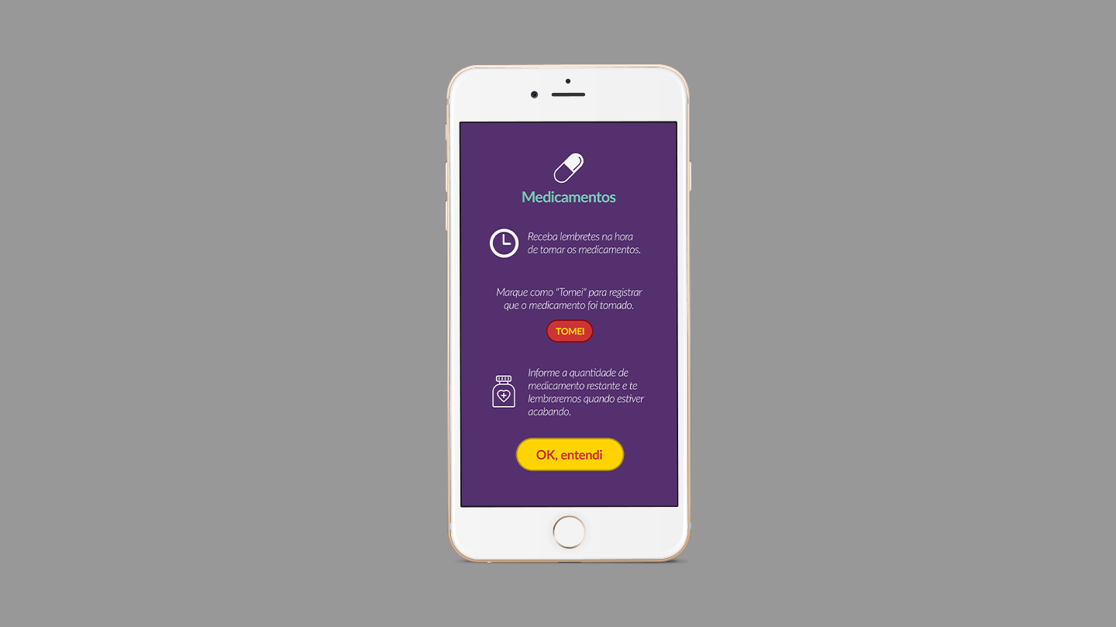
FUNCIONALIDADES:
• Registro de medicamentos em uso
• Lembrete para o uso do medicamento
• Controle do estoque do medicamento
• Registro de efeitos colaterais (Pré-
definidos + observação do paciente)
• Controle de doses restantes +
lembrete quando estiver acabando
Obs.: A cada "tomei", uma dose é subtraída do montante, ajudando no controle do término do medicamento.

Slide 23
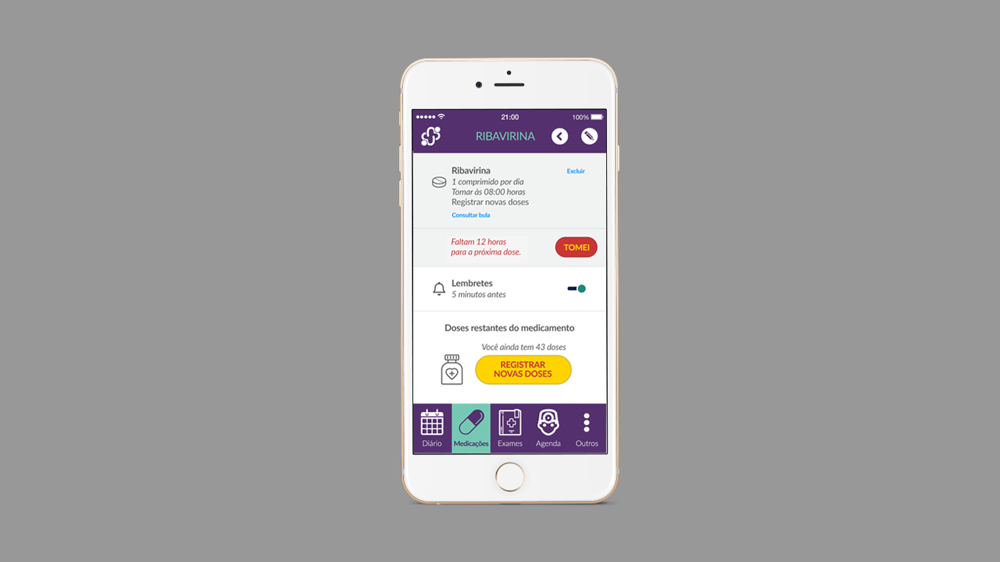
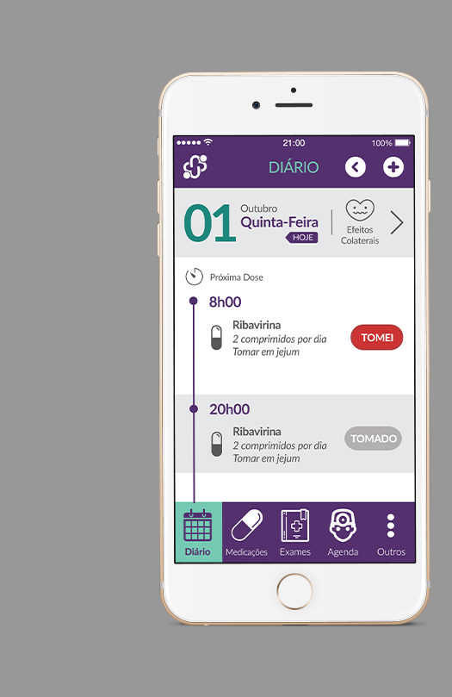

Slide 24
PRINCIPAIS FUNCIONALIDADES
“Já aconteceu de marcar um outro médico no mesmo horário sem saber. Mas como esse era mais difícil, tive que remarcar no CRT” .
P6, mulher - HIV
SOLUÇÃO:
• Histórico de consultas
passadas
• Lembrete de consultas e
exames

Slide 25
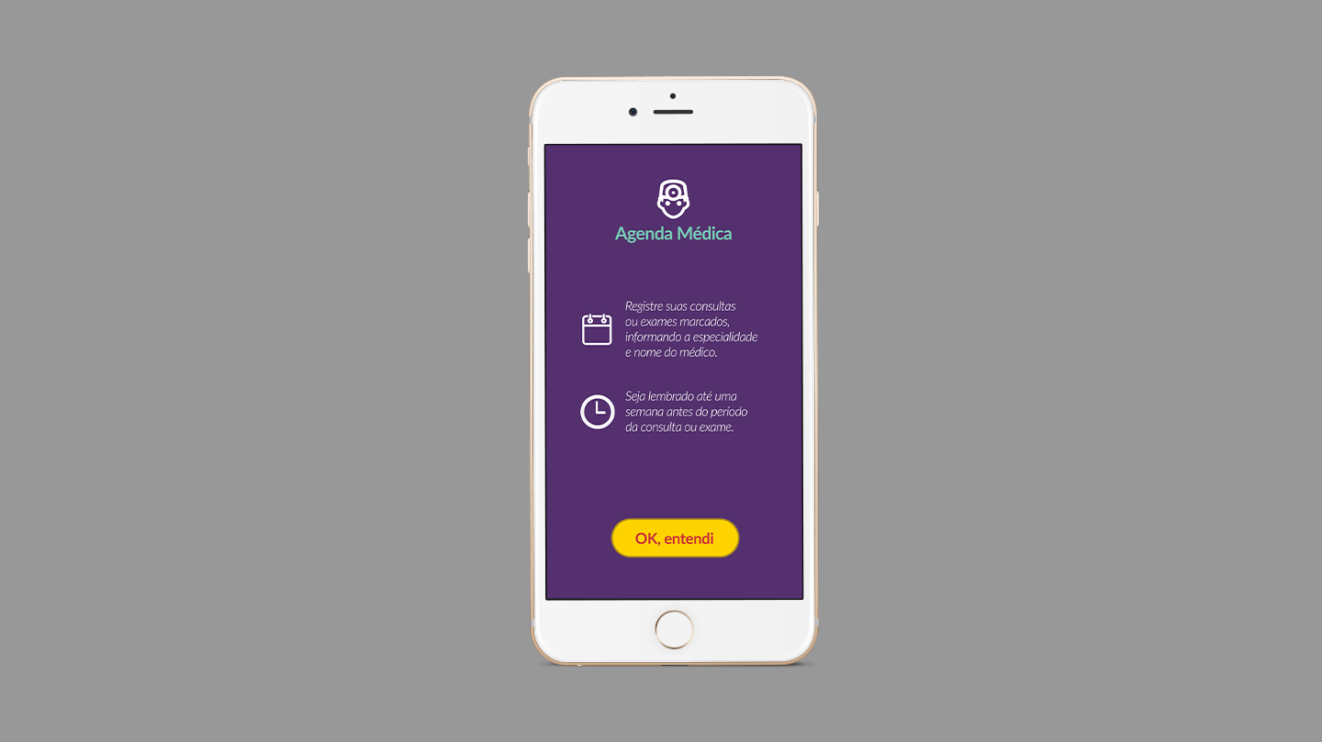
FUNCIONALIDADES:
• Registro de consultas e exames
• Envio de lembretes para o dia das
consultas e/ou exames
• Histórico de consultas passadas

Slide 26
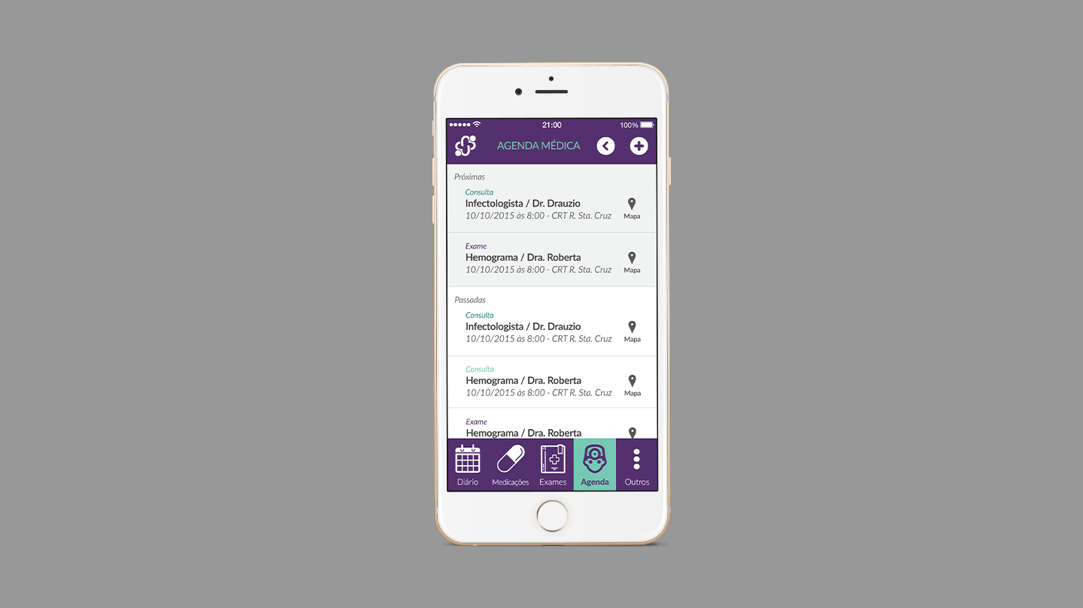
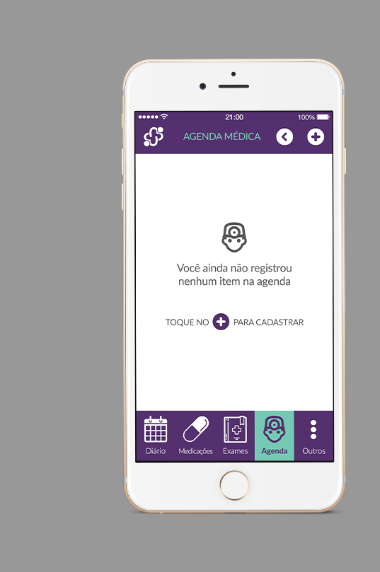

Slide 27
PRINCIPAIS FUNCIONALIDADES
“Bem importante, inclusive estimulante. O fato de saber que teve uns números positivos, ou o inverso, é
importante...conheço pessoas que se desestimulam
muito fácil...”.
P11, homem – HIV/HCV
SOLUÇÃO:
• Registro dos resultados de
exames
• Visão comparativa entre
exames

Slide 28
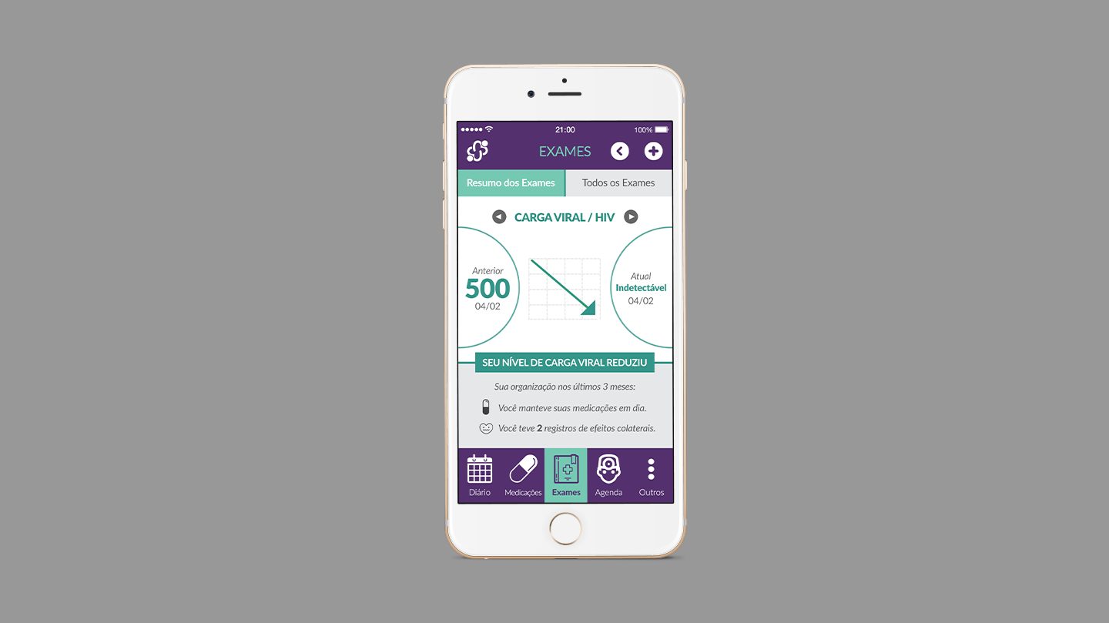
FUNCIONALIDADES:
• Inserção de resultados dos exames
• Gráfico comparativo dos resultados
dos exames

Slide 29
FUNÇÕES
EXTRAS

Slide 30
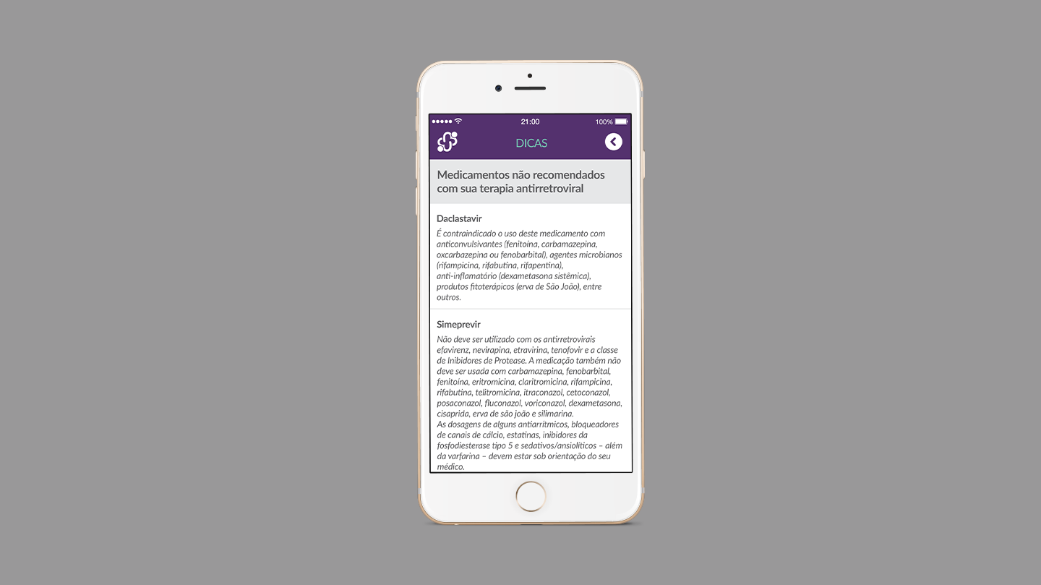
DICAS:
Esta seção serve para informar o paciente e dar dicas sobre o tratamento. Sugestões de assuntos: remédios que não podem ser consumidos durante o tratamento, exames de rotina, etc.

Slide 31
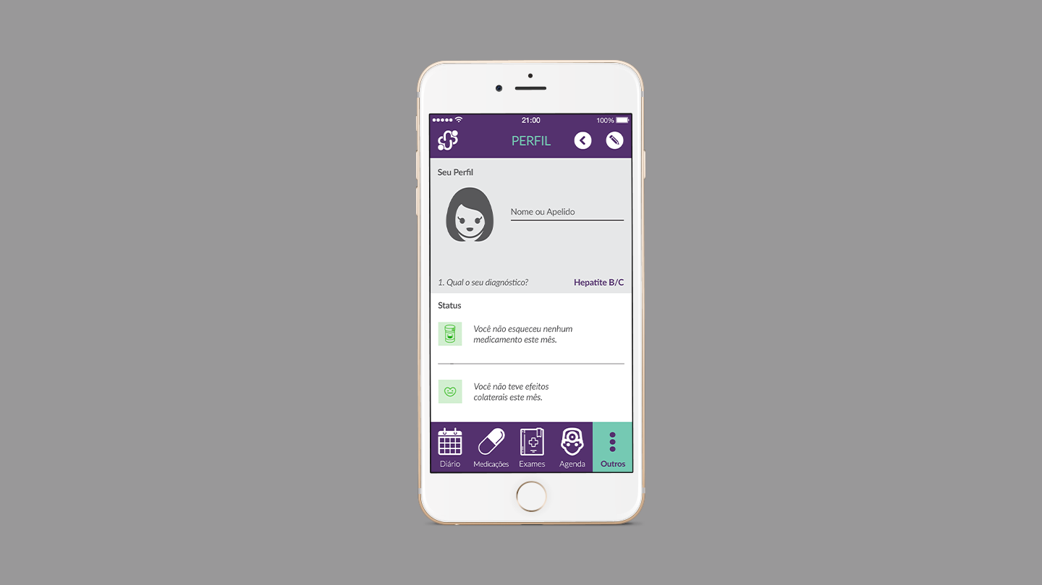
PERFIL:
Esta seção serve para demonstrar um resumo do tratamento para o usuário:
• O último exame ou consulta
realizado
• Os medicamentos que o paciente
toma

Slide 32
ESTATÍSTICAS

Slide 33


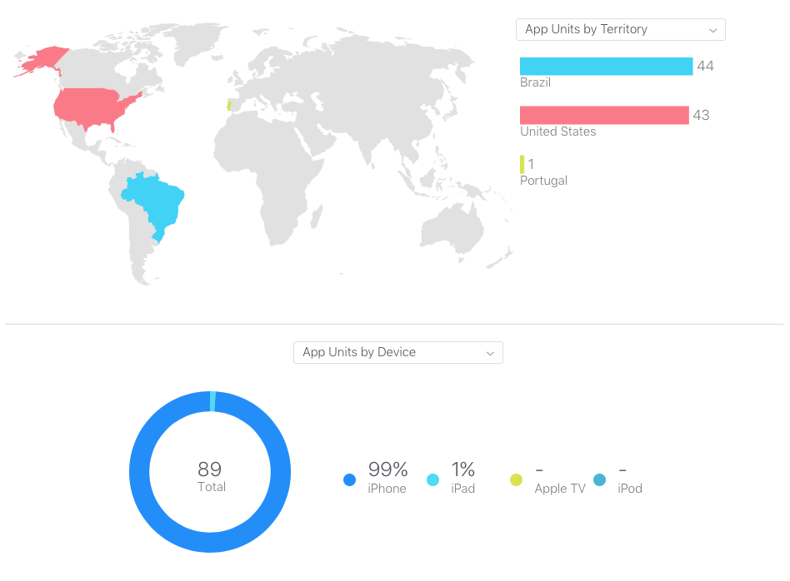
v
Informações referentes ao uso do aplicativo estarão disponíveis na área de estatísticas da loja Apple Store.

Slide 34


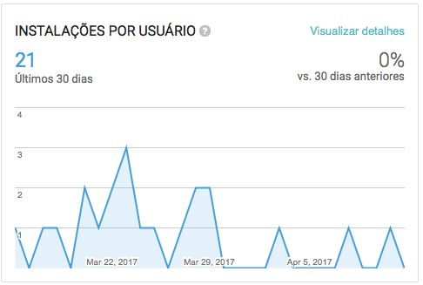
v
Informações referentes ao uso do aplicativo estarão disponíveis na área de estatísticas da loja Google Play.

Slide 35
RESULTADO

Slide 36

RESULTADO
PRONTUÁRIO
MÉDICO PORTÁTIL:
• Registra
• Lembra
• Compara
• Organiza
• Auxilia

Slide 37
OBRIGADO!

